Slide 1
Entrenamiento del Producto Adobe Sign
Introducción

Slide 2
Agenda para el Día
Introducción al tema y oradores 9:00-9:10
Entrenamiento del Producto Sign 9:10-10:00
Entrenamiento de Ventas de Sign 10:00-10:30
Receso 10:30-10:45
Ejercicio de Descubrimiento (PDF Interactivo) 10:45-11:05
Ejercicio Demo a través de Click 11:05-11:20
Juego Jeopardy 11:30-12:00
Almuerzo 12:00-1:00
Programa Comprando Sign 1:00-2:00
Proceso Post Venta de Sign 2:00-2:45
Receso 2:45-3:00
Casos de Uso Especial de Sign 3:00-3:30
Lanzamiento, Sign Resources 3:30-4:00
Evaluación Sign 4:00-5:00

Slide 3
Agenda
Qué está pasando?
Por qué introducimos Adobe Sign?
Qué es Adobe Sign?
Aspectos Básicos del Producto
Que constituye una firma legal?
Firmas Digitales vs E-signatures
Familia de Productos Adobe Sign
Qué hay para el socio

Slide 4
Adobe Sign será vendido en VIP
A partir de Marzo 9 usted podrá vender Adobe Sign para Negocios y Empresa. Estará en la lista de precios de marzo que se publica el 1 de febrero.
Por qué hacemos la introducción de Adobe Sign?
  Los Clientes Neceistan el producto
  Ofrece un rendimiento excepcional de la inversión
  Necesita llevarlo a un programa de compras que los clientes ya usan

Slide 5

Se está ahogando en papel?
Notes:
El 80% de las empresas todavía tienen procesos basados en papel

Slide 6
Oportunidad oculta
30%
1/3
63%
… del tiempo del trabajador podría liberarse automatizando…
Enrutamiento de Documentos
Firmas & aprobaciones
Rastreo del estatus
Archivo
… de los líderes empresariales afirman tener problemas con …
Firmas, iniciales o fechas perdidas
Frimados por la persona equivocada
… de los líderes empresariales dicen que hay lagunas en la automatización e integración …
afecta negativamente la calidad de la experiencia del cliente
* IDC Report 2015 – Addressing the Document Disconnect: Hidden Opportunity, Big Payoff
Notes:
Estamos aquí para hablar de firmas electrónicas hoy, así que ¿por qué no empezamos con la oportunidad?
Lo cierto es que la transformación de los procesos de firma es una de las áreas de mayor oportunidad para elegir un proyecto que le proporcione un alto retorno de la inversión. Después de todo, nadie quiere automatizar un proceso manual sólo por el bien de la automatización. Queremos elegir un proceso que haga una diferencia significativa, ya sea para nuestros clientes o empleados.
Un estudio reciente de IDC nos da una idea de lo grande que es esta oportunidad.
30% del tiempo del trabajador podría ahorrarse, sólo con eliminar el procesamiento manual de documentos
1/3 de los líderes empresariales entrevistados afirmaron que las cosas simples, como la falta de firmas, eran un problema significativo en sus negocios.
Y un asombroso 63% reconoció que las lagunas en la automatización creaban retrasos y errores que les impedían ofrecer el tipo de experiencia del cliente que buscaban.

Slide 7

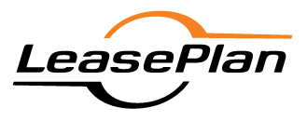

Con un poderoso retorno de la inversión
Ahorro en Tiempo
Firma de Contratos
Eliminado
92%
1M/año
19 días
Los contratos de los empleados se volvieron en 11 horas, vs. 3 semanas
Los contratos de alquiler de coches se terminaron en 4 días y 2 horas contra 23. 5 días
Hojas de Papelde un proceso con socios de recompensas por viajes
Notes:
Cuáles son algunos de los tipos de métricas de éxito que son posibles?
Estos son sólo algunos ejemplos de algunos de los éxitos que hemos visto con nuestros clientes.
Telefonica, una empresa de telecomunicaciones con sede en el Reino Unido que atiende a más de 300 millones de clientes en 24 países, redujo el tiempo medio para la firma de los contratos de los empleados y su devolución en un 92%. Un proceso que típicamente tomaba tres semanas se redujo a 11 horas.
LeasePlan una compañía holandesa, administra 14 millones de vehículos en 32 países. Tenían un tiempo promedio de ejecución del contrato de 23 días y medio. Fueron capaces de cortar 19 días del ciclo, reduciendo la carga de papeleo, y dando a los vendedores más tiempo para trabajar con nuevos clientes.
Y KLM Airlines tomó un solo proceso de negocios, manejando sus programas de recompensa de viajes con socios, y eliminó la impresión de 1 millón de hojas de papel en un solo año.

Slide 8
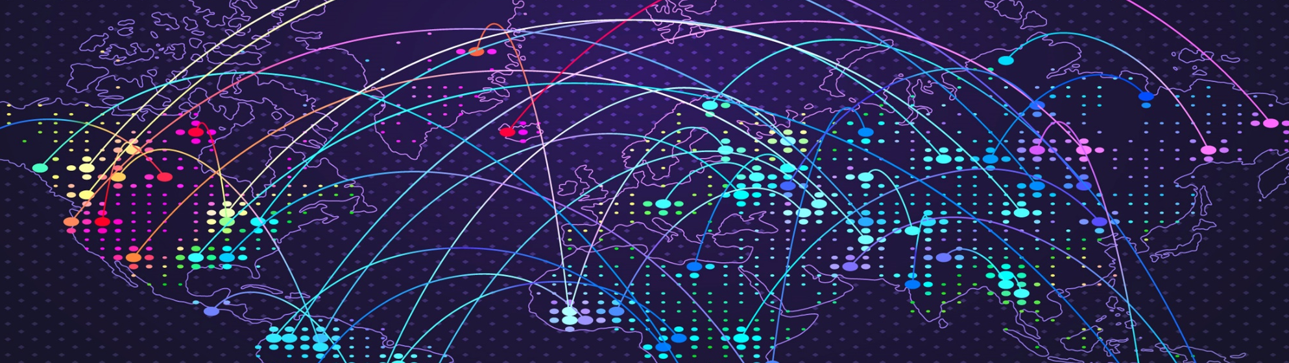





Worldwide Digital Transformation Opportunity
$1.3T 2019
$2T para 2022
Beneficios de la digitalización de procesos en papel como firmas y formularios :
Eficiencia Operacional
Costos
Reducidos
Acelerar
los ingresos
Perspectivas de los procesos en tiempo real
Mejora de la experiencia del cliente
*1 Source: IDC's Worldwide Semiannual Digital Transformation Spending Guide, H22017
Notes:
Predicción 5: Para 2023, la mitad de las PYMES responderán a la naturaleza cambiante del trabajo, aprovechando nuevos talentos y modelos de abastecimiento
Predicción 8: Dos tercios de las PYMES tendrán la transformación digital como parte clave de sus estrategias de TI a finales de 2023
Reducción de costos: La optimización de la tecnología y las operaciones comerciales en torno a la tecnología digital significa un ahorro en el costo por transacción y un aumento de las ventas.
Mejora de la estrategia del cliente: Las nuevas tecnologías crean capacidades que pueden ayudar a una empresa a adquirir, retener y ayudar a los clientes, reduciendo simultáneamente los gastos de comercialización.
Operaciones consolidadas: La introducción de tareas digitales rentables y centradas en el cliente agiliza los flujos de trabajo de las empresas y elimina los gastos generales asociados a las anticuadas soluciones basadas en el papel.
Analítica: La digitalización permite a las empresas combinar los datos de todas las interacciones con los clientes y de las fuentes no estructuradas en un formato útil y procesable para optimizar las experiencias y los gastos de los clientes.
Un enfoque más centrado en el cliente: La principal preocupación de la transformación digital es utilizar la tecnología para mejorar la experiencia del cliente. Al cambiar el enfoque y prestar más atención a lo que los clientes quieren, el servicio se mejora de forma consistente en todos los puntos de contacto y canales.
Nuevos productos/servicios: Con este nuevo enfoque centrado en el cliente, una empresa está mejor equipada que nunca para adaptarse a sus clientes y al competitivo panorama de la industria.
Silos mejorados: Identificar los silos que abarcan múltiples funciones y procesos se hace mucho más fácil, lo que permite a una organización aumentar su eficiencia y su impacto.
La experiencia del cliente universal: La conexión de los sistemas y tecnologías de toda la empresa simplifica y universaliza la experiencia del cliente, independientemente de cuándo, dónde o cómo decida interactuar con una marca.
Mayor agilidad e innovación: Al eliminar la dependencia de los lentos procesos heredados basados en el papel, las empresas transformadas se hacen más ágiles y responden mejor a las tendencias y demandas actuales del mercado.

Slide 9
Qué es Adobe Sign?
Notes:
Ahora nos vamos a centrar en las características clave disponibles en Sign for Business o Enterprise

Slide 10
Acelerar los procesos de negocio, de principio a fin, con firmas electrónicas legales de Adobe Sign. Parte de Adobe Document Cloud, es la forma más fácil de automatizar los flujos de trabajo de los documentos digitales, incluyendo formularios, aprobaciones y entrega de documentos certificados. Utilízalo en la web, en el teléfono o dentro de sus aplicaciones favoritas.
Servicio basado en la nube para permitir e-signatures legales,
parte de Document Cloud
Notes:
Si es en vivo haga una demostración real del producto

Slide 11













Adobe Document Cloud Ayuda a las Organizaciones a Sobrevivir y Prosperar
© 2016 Adobe Systems Incorporated. All Rights Reserved. Adobe Confidential.
App Móvil
Ofrecer experiencias digitales destacadas haciendo que los procesos manuales basados en papel sean 100% digitales.
APIs
Acrobat
Adobe
Sign
Servicios PDF
© 2016 Adobe Systems Incorporated. All Rights Reserved. Adobe Confidential.
9

Slide 12
Aspectos Básicos del Producto
Notes:
Ahora nos vamos a centrar en las características clave disponibles en Sign for Small Business.

Slide 13
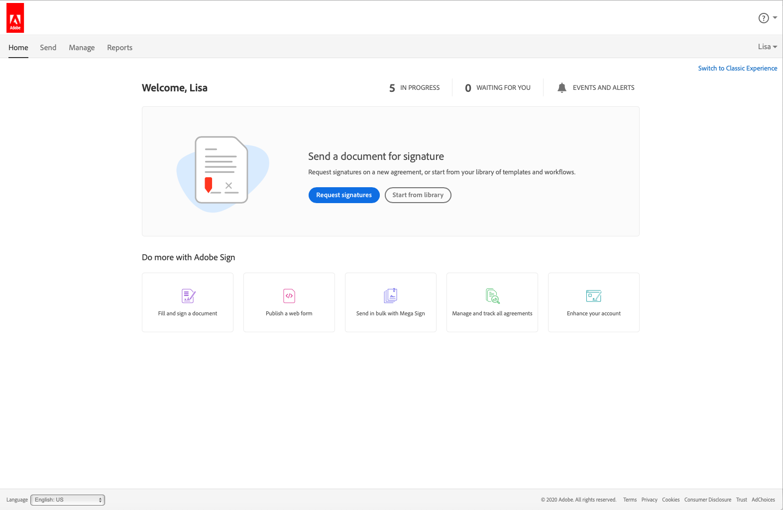

Slide 14
Solicita firmas
Notes:
Solicite firmas introduciendo los correos electrónicos del destinatario en el portal de Sign.

Slide 15
Gestiona usuarios y grupos
Notes:
Gestionar usuarios y grupos dentro del portal de Sign. Los usuarios pueden ser agregados un correo electrónico a la vez o en masa usando un archivo CSV que puede ser descargado dentro de Sign. Los miembros de los grupos también pueden añadirse de uno en uno o en masa.

Slide 16
Obtener una firma en persona usando la aplicación móvil de Sign
Notes:
Utilice la aplicación Sign Mobile para cargar un documento en un dispositivo móvil para que puedas obtener una firma en persona. Esto elimina el problema potencial de no tener una conexión a Internet.

Slide 17
Administrar y Rastrear
Notes:
Gestione todos los documentos que se han enviado usando Sign, haciendo clic en la pestaña "Manage". Rastree todos los documentos, tanto los firmados como los que aún no han sido firmados, desde esta pestaña.

Slide 18
Adobe Scan y firma en dispositivo móvil
Notes:
Utilice la aplicación móvil Adobe Scan para escanear y firmar documentos sobre la marcha. El escaneo convierte los formularios en papel en documentos digitales interactivos que pueden ser fácilmente rellenados, firmados y compartidos.

Slide 19
Microsoft Office 365 integración incluida
Notes:
Adobe y Microsoft se asociaron para que Adobe Sign sea la plataforma de firma electrónica elegida para Office 365. Se muestra la integración para Microsoft Word. Lo importante es que el usuario nunca tiene que dejar la aplicación nativa de Microsoft para aprovechar la integración de Sign. Está integrada en el producto O365.
Para SharePoint y Microsoft Dynamics estas están incluidas en Sign for Enterprise.

Slide 20
Recoger múltiples firmas a granel
Notes:
Utilice la opción MegaSign para enviar el mismo documento a varios destinatarios. Suba un archivo CSV con las direcciones de correo electrónico de los firmantes requeridos y sácalo con un solo click. Cada firmante tendrá su propia experiencia única con el documento, lo que significa que no aparecerán más firmas que las suyas.
El máximo por envío es de 300. Si necesitan más que eso, pueden contactar con el soporte de Adobe para aumentar ese número.

Slide 21
Crear formatos web
Notes:
Convertir los formularios en experiencias web sencillas para recoger firmas legales en línea

Slide 22
Recoger los pagos y las firmas
Notes:
Recoge los pagos y las firmas de los clientes en un solo paso. Esto debe ser activado por el administrador en las características específicas de Sign, no está activado por defecto.
La función de pagos está disponible para los niveles de servicio de empresas, negocios y pequeñas empresas en los centros de datos de NA, EU y AU. El servicio de Pago en Línea de Adobe Sign integra Braintree como una puerta de enlace de pago vinculada al proceso de firma. La integración se habilita añadiendo un campo de Pago a su formulario.

Slide 23
Marcar la experiencia
Notes:
Solicite firmas introduciendo los correos electrónicos del destinatario en el portal Sign.
El administrador de una cuenta puede subir una imagen para mostrarla en lugar del logotipo predeterminado de Adobe Sign. Esta imagen aparece en la esquina superior izquierda de la pantalla para todos los usuarios de tu cuenta cuando están conectados.

Slide 24
Biblioteca de documentos compartidos
Notes:
Almacene los documentos y formularios más utilizados como plantillas reutilizables en todo su equipo

Slide 25
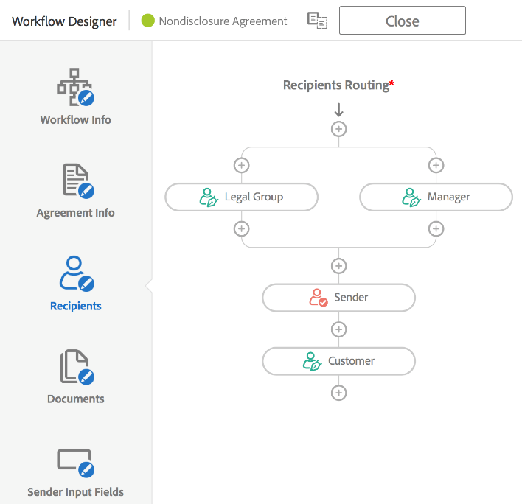
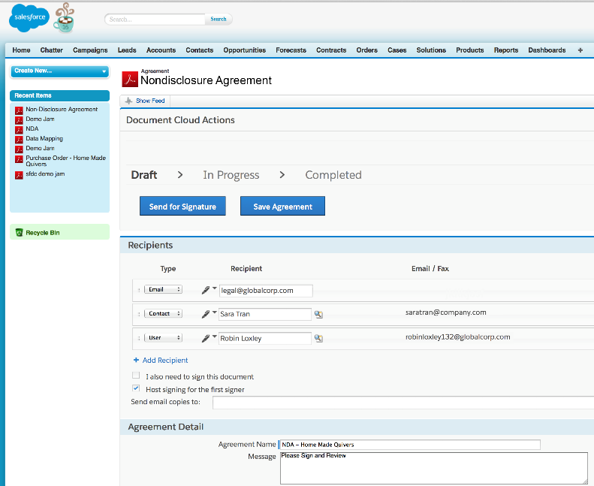
Innovación de la Experiencia - Diseño del Flujo de Trabajo Sólo para Empresas
Construir, probar y refinar los flujos de trabajo con herramientas de diseño visual - sin necesidad de codificación.
Arrastre y suelte para crear plantillas de flujo de trabajo personalizadas
Configurar fácilmente y reutilizar plantillas de acuerdos en aplicaciones como Dynamics
Notes:
Con Adobe Sign, los usuarios empresariales, como los directores de operaciones, los analistas y los administradores de departamentos, pueden utilizar las herramientas de diseño visual para crear, probar y perfeccionar los flujos de trabajo por sí mismos de forma rápida y sencilla sin necesidad de codificar. Cualquier persona de su organización puede adaptar y automatizar los flujos de trabajo de firma sin ser un experto técnico.
Sólo Adobe Sign ofrece soluciones de personalización del flujo de trabajo que abarcan toda la gama de puntos táctiles, lo que le permite automatizar los procesos de firma y agilizar los negocios en toda la organización.
Aplicación web: utilice la herramienta de diseño de flujos de trabajo de la aplicación web Adobe Sign para crear plantillas de flujo de trabajo reutilizables que automatizan los pasos de firma
• Aplicaciones web de autoservicio: utilice los flujos de trabajo avanzados de Adobe Sign para crear aplicaciones web de autoservicio que automatizan procesos empresariales completos que requieren firmas. Entre los ejemplos se incluyen: gestión de contratos de ventas, incorporación de proveedores y contratación de nuevos empleados. Esta opción requiere la compra adicional de " Advanced Workflows", que es la integración de Thinksmart vendida en papel de Adobe].
• Aplicaciones de Empresa —Trabaje con integraciones preconstruidas para añadir flujos de trabajo de firmas a las aplicaciones empresariales, incluyendo sistemas de registro populares como Microsoft Dynamics, Salesforce y Workday.
Para obtener más información, consulte el Resumen de la Solución de Automatización del Flujo de Trabajo de Adobe Sign http://www.adobe.com/go/workflow-automation

Slide 26





Integraciones pre-construidas (Solo Enterprise)
Trabaje dentro de las principales aplicaciones con integraciones fáciles de configurar
Productividad: p. ej. Office 365, Microsoft Teams, Box, Dropbox
Enterprise: p.ej. SharePoint, Salesforce, Dynamics, Workday
Use API’s para construirlo en cualquier cosa
Application Programming Interface
Haga clic en las demostraciones que se encuentran en C&B Connection
Entrenamiento específico adicional de seminarios electrónicos en los próximos meses
API’s
Integraciones
https://acrobat.adobe.com/us/en/why-adobe/business-partners.html
Notes:
Necesitará contactar con el soporte a través de la consola de administración para configurar cualquier integración que no sea la de Office 365.

Slide 27

Adobe Sign Soluciones Integradas
CRM
CLM & CPQ
Ensamblaje de Documentos
Socios de la Solución
eVaulting
Colaboración & Productividad
RH & Planeación de Recursos de Empresa
Flujo de Trabajo
Otros

Slide 28
















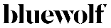







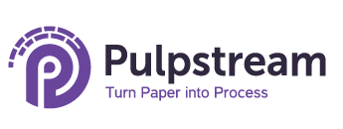














Soluciones Integradas a Adobe Sign
CRM
CLM & CPQ
Document Assembly
Solution Partners
eVaulting
Collaboration & Productivity
HR & Enterprise Resource Planning
Workflow
Other
CRM
CLM & CPQ
Ensamblaje de Documentos
Socios de la Solución
eVaulting
Colaboración & Productividad
RH & Planeación de Recursos de Empresa
Flujos de Trabajo
Otros

Slide 29





Adobe Document Cloud + Integraciones Microsoft Actuales
Adobe Sign
Acrobat y Servicios PDF
Envío para Firma, Mapeo de Datos, Chequeo de Estatus de Contrato, Diligenciar y Firmar
Crear PDF
Crear, Combinar, Organizar, Exportar, Ver PDF
Dynamics
Word
Word
Teams
SharePoint
Excel
SharePoint
Outlook
Flow
PowerPoint
OneDrive
PowerPoint
Notes:
Tenemos varias integraciones en el mercado que le permiten maximizar su inversión existente en Microsoft y Adobe y acelerar el cambio a modernas aplicaciones en la nube para sus empleados.:
Adobe Sign está integrado en Microsoft Dynamics, SharePoint y aplicaciones de Office
Acrobat y los servicios en línea PDF están integrados en SharePoint, OneDrive y apps de Office
Como resultado de estas integraciones, los clientes pueden digitalizar completamente sus procesos de documentos, incluyendo los pasos de colaboración, aprobación y firma, todo ello dentro de sus apps de Microsoft

Slide 30
Cómo demuestran los socios la funcionalidad básica de Adobe Sign?
Haga clic a través de las cubiertas (proporcionadas y publicadas para C&B Connection)
Haga clic a través de la cubierta de la Consola de Administración de Adobe con la funcionalidad específica de Sign para los Administradores también
NFRs (platino & distribución, 5 como parte del programa APC)
Demo

Slide 31
Legalidad en Estados Unidos y en todo el mundo

Slide 32
Legalidad
En 2000, se aprobó la Ley E-SIGN de los Estados Unidos, que otorga a las firmas electrónicas el mismo peso legal que a las firmas escritas
Un sonido, símbolo o proceso electrónico, adjunto o asociado lógicamente a un contrato u otro registro y ejecutado o adoptado por una persona con la intención de firmar el registro.
Prove who signed
I
I
I
Identidad
Quién aplicó la firma
Integridad
Prueba que nada ha cambiado
Intención
La parte firmante quería firmarlo
Prove which document was signed
Legalidad de la firma / Página web pública
https://acrobat.adobe.com/us/en/sign/capabilities/electronic-signature-legality.html
Notes:
LEGALMENTE VINCULANTE
El signo de Adobe es válido y aplicable en los Estados Unidos, así como en los países industrializados de todo el mundo.
La ley rectora en los Estados Unidos es la Ley ESIGN. y la mayoría de los estados también han adoptado un anexo llamado Ley Uniforme de Transacciones Electrónicas.
En las leyes, las firmas electrónicas tienen la misma función que las firmas de tinta
AUTENTICACIÓN DEL FIRMANTE
Se pueden utilizar múltiples métodos de autenticación para probar la identidad de los firmantes. El método "out-of-the-box" cumple todos los requisitos de los procesos comerciales típicos. También se dispone de métodos más seguros para manejar sus transacciones de mayor riesgo y valor.
RASTRO DE AUDITORIA
Adobe Sign genera automáticamente una pista de auditoría que sigue cada paso del proceso de firma, desde la preparación inicial del documento hasta la firma y el archivo. Esta completa pista de auditoría se almacena de forma segura y se puede utilizar, según sea necesario, para probar quién ha firmado un documento, cuándo lo ha firmado y que ha demostrado la intención y el consentimiento de firmar electrónicamente. Este respaldo legal del documento siempre se lleva con el documento, asegurando que quienquiera que acceda al documento pueda verificar la autenticidad de la transacción.
DOCUMENTO DE REGISTRO
Al final del proceso de firma, Adobe Sign genera automáticamente un documento de registro certificado que se encripta con un sello de seguridad. A cada participante en el proceso de firma se le envía una copia automáticamente. El archivo también se archiva de forma segura en la Nube de Documentos de Adobe o en el repositorio de su elección. Si alguien intentara manipular el documento, el sello se rompería y los espectadores sabrían que el documento no es auténtico.

Slide 33





Adobe Sign cumple con las leyes de firma electrónica de los Estados Unidos y del mundo
  Ley de los Estados Unidos. ESIGN
  UETA
Autenticación del firmante
Prueba quién firmó
Demostrar la intención y el consentimiento de firmar electrónicamente
Rastro de Auditoria
Prueba qué documento fue firmado
Documento de registro con sello de seguridad evidente
Notes:
LEGALMENTE VINCULANTE
El signo de Adobe es válido y aplicable en los Estados Unidos, así como en los países industrializados de todo el mundo.
El signo de Adobe es válido y aplicable en los Estados Unidos, así como en los países industrializados de todo el mundo.
La ley rectora en los EE.UU. es la Ley ESIGN. Y, la mayoría de los estados también han adoptado un adendo llamado la Ley Uniforme de Transacciones Electrónicas.
En las leyes, las firmas electrónicas tienen la misma función que las firmas de tinta
AUTENTICACIÓN DEL FIRMANTE
Se pueden utilizar múltiples métodos de autenticación para probar la identidad de los firmantes. El método "out-of-the-box" cumple todos los requisitos de los procesos comerciales típicos. También se dispone de métodos más seguros para manejar sus transacciones de mayor riesgo y valor.
RASTRO DE AUDITORIA
Adobe Sign genera automáticamente una pista de auditoría que sigue cada paso del proceso de firma, desde la preparación inicial del documento hasta la firma y el archivo. Esta completa pista de auditoría se almacena de forma segura y se puede utilizar, según sea necesario, para probar quién ha firmado un documento, cuándo lo ha firmado y que ha demostrado la intención y el consentimiento de firmar electrónicamente. Este respaldo legal del documento siempre se lleva con el documento, asegurando que quienquiera que acceda al documento pueda verificar la autenticidad de la transacción.
DOCUMENTO DE REGISTRO
Al final del proceso de firma, Adobe Sign genera automáticamente un documento de registro certificado que se encripta con un sello de seguridad evidente. A cada participante en el proceso de firma se le envía una copia automáticamente. El archivo también se archiva de forma segura en la Nube de Documentos de Adobe o en el repositorio de su elección. Si alguien intentara manipular el documento, el sello se rompería y los espectadores sabrían que el documento no es auténtico.

Slide 34
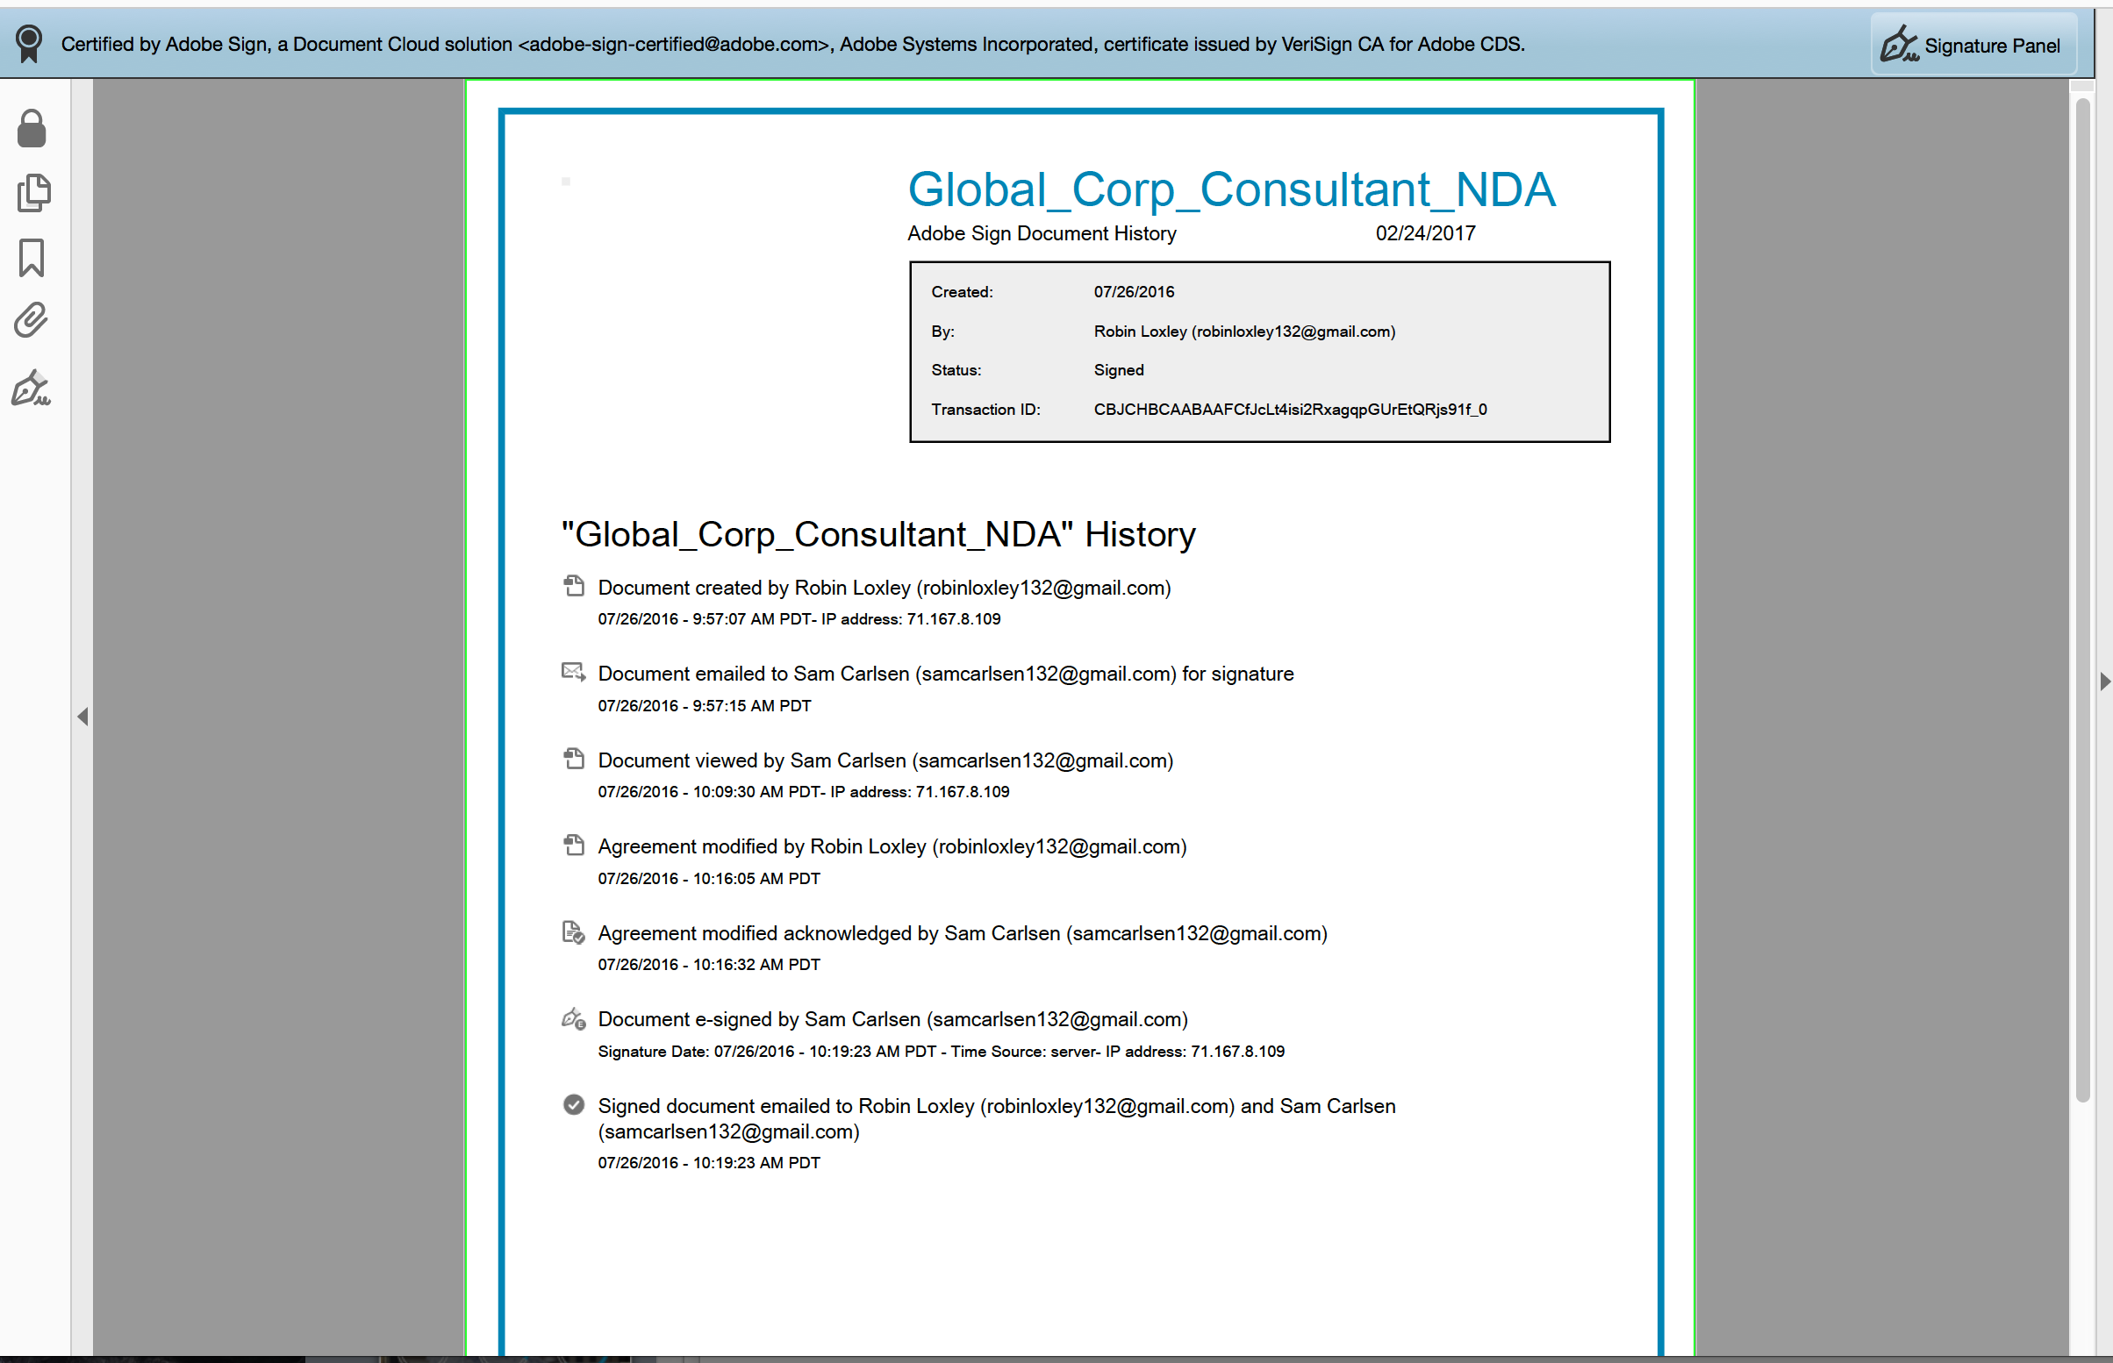
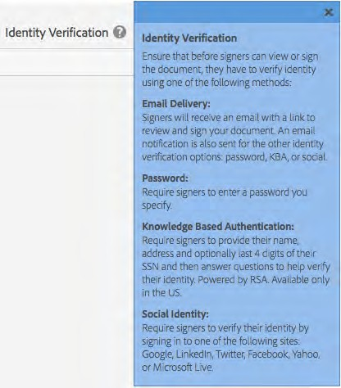
Autenticación – Quién Firmó?
I
Identidad
Quién aplicó la firma

Slide 35
Prueba de la Firma,
I
Integridad
Prueba que nada ha cambiado

Slide 36
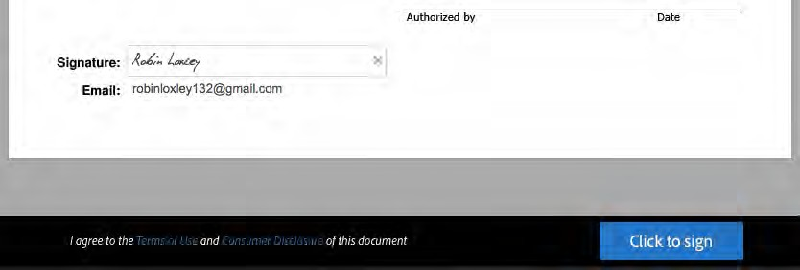
Intención
I
Intención
La Parte Firmante quiso firmart
Notes:
“Click to sign”- que muestra la intención del firmante.

Slide 37

Adobe Sign suministra Auditabilidad
Más auditable que las firmas de tinta
      Seguridad
      Rastreo
      Control
Generación Automática de Rastro de Auditoría
Admisible en tribunales, auditorías e informes
Notes:
Son auditables los servicios de Esign?
Sí, las firmas electrónicas de Adobe Sign son en realidad más auditables que las firmas de tinta, porque proporcionan niveles adicionales de seguridad, seguimiento y control. Todas las firmas electrónicas de los servicios de firma electrónica y los registros de auditoría están cifrados, sellados digitalmente, a prueba de manipulaciones y se mantienen en un centro de datos seguro.
Cómo ayuda Adobe a asegurar el no repudio?
Cada documento firmado en Adobe Document Cloud genera automáticamente una pista de auditoría que sigue cada paso del proceso de firma, desde la preparación inicial del documento hasta la firma y el archivo. Esta completa pista de auditoría se almacena de forma segura y se puede utilizar en los tribunales para ayudar a demostrar quién ha firmado un documento y cuándo lo ha hecho.
Pueden utilizarse las firmas electrónicas de Document Cloud en auditorías e informes?
Sí. Dado que las firmas electrónicas de Document Cloud cumplen o superan los estándares internacionales mencionados anteriormente, los documentos de Adobe Sign son admisibles

Slide 38

Adobe Sign cumple con las leyes de firma electrónica de los Estados Unidos y del mundo
  Argentina
Calificado
Reconoce las firmas electrónicas así como las digitales
Avanzado
Las leyes debaten la aplicabilidad de las firmas digitales o electrónicas avanzadas, de manera similar a los estados de la UE
Firmas Electrónicas
Algunas restricciones
Notes:
Ley de firma electrónica
Ley de Firma Digital 25.506 (no hay traducción disponible)
Son las firmas electrónicas legales, admisibles y ejecutables?
Sí, las firmas electrónicas son válidas con el consentimiento previo de cada una de las partes
Resumen de la ley
Argentina sigue la ley modelo de la UNCITRAL y es similar a las leyes de muchos estados miembros de la Unión Europea. Se considera una jurisdicción de dos niveles porque otorga a las firmas digitales la misma condición que a las manuscritas, pero también reconoce a las firmas electrónicas simples como legales y aplicables. Los países que siguen este modelo dan a las empresas la oportunidad de seleccionar diferentes formas de firma y de adaptar sus procesos comerciales en función de la forma más conveniente y apropiada para cada caso de uso.
Las leyes de la Argentina son algo diferentes en el sentido de que se refieren principalmente a la aplicabilidad de las firmas electrónicas digitales o avanzadas. Sin embargo, el artículo 1197 del Código Civil argentino establece que cuando las partes acuerden que aceptarán las firmas electrónicas como válidas y que no impugnarán su validez, el acuerdo obligará a ambas partes
Restricciones clave
El artículo 4 establece que la ley no se aplica a los documentos relativos a la muerte, el derecho

Slide 39

Adobe Sign cumple con las leyes de firma electronica de México y global
  México
Autenticación del Firmante
Permite tanto las firmas electronica como las digitales
Las empresas pueden elegir
Rastro de Auditoría
Firmas digitales requeridas para la certificación de documentos oficiales y documentos relacionados con las obligaciones fiscales
Documento de registro con sello de seguridad evidente
Notes:
Son las firmas electrónicas legales, admisibles y ejecutables?
Las leyes de México generalmente permiten a las partes declarar su consentimiento por medios electrónicos.
Resumen de la ley
Se considera que México es una jurisdicción de dos niveles porque otorga a las firmas digitales la misma condición que a las manuscritas, pero también reconoce que las firmas electrónicas simples son legales y aplicables. Los países que siguen este modelo dan a las empresas la oportunidad de seleccionar diferentes formas de firma y de personalizar sus procesos comerciales en función de la forma más conveniente y apropiada para cada caso de uso.
México enmendó varias leyes, entre ellas el Código de Comercio, el Código Civil Federal y el Código Federal de Procedimientos Civiles, para permitir el uso de firmas electrónicas y firmas electrónicas avanzadas. Con arreglo a este sistema, se prefieren las firmas electrónicas avanzadas, pero las partes suelen tener libertad para determinar la forma de aceptación de un acuerdo.
Restricciones clave
Las firmas digitales pueden ser necesarias para la certificación de documentos oficiales y para los documentos relacionados con las obligaciones fiscales.

Slide 40

Adobe Sign cumple con las leyes de firma electronica de Estados Unidos y globales
  Chile
Autenticación del Firmante
Prueba de quién firmó
Demuestra la intención y el consentimiento de firmar electrónicamente
Rastro de Auditoría
Probar que el documento fue firmado
Documento de registro con sello de seguridad evidente
Notes:
Ley de firma electrónica
Ley 19.799 y Decreto 181 (no hay traducciones disponibles)Are electronic signatures legal, admissible and enforceable?
Sí, el Artículo 3 de la Ley 19.799 reconoce a las firmas electrónicas como legales y ejecutables, mientras que el Artículo 5 establece su admisibilidad.
Resumen de la ley
Las leyes de Chile prevén la aplicación tanto de firmas electrónicas simples como de firmas digitales (llamadas firmas avanzadas o certificadas). Se considera una jurisdicción de dos niveles porque otorga a las firmas digitales la misma condición que a las manuscritas, pero también reconoce a las firmas electrónicas simples como legales y aplicables.
Los países que siguen este modelo dan a las empresas la oportunidad de seleccionar diferentes formas de firma y de personalizar sus procesos comerciales en función del formulario que sea más conveniente y apropiado para cada caso de uso. Las firmas electrónicas se presumen válidas a menos que se presente una prueba en contrario.
Restricciones clave
Quedan exentos de la ley los acuerdos y documentos relacionados con actos o contratos en los que la ley exija la asistencia personal de una o más de las partes y los relacionados con el derecho de familia.

Slide 41

Adobe Sign cumple con las leyes de firma electronica de Estados Unidos y globales
  Colombia
Permite tanto las firmas electrónicas como las digitales
Autenticación del Firmante
Prueba quién firmó
Demostrar la intención y el consentimiento de firmar electrónicamente
Rastro de Auditoría
Probar que el documento fue firmado
Algunos tipos de documentos están exentos de la ley, por favor consulte las leyes específicas
Documento de registro con sello de seguridad evidente
Notes:
Ley de firma electrónica
Varias leyes en Colombia se ocupan de la firma electrónica, entre ellas la Ley 527 de 1999, la Ley 1150 de 2007 (Contratación Pública), la Ley 962 de 2005 (Factura Electrónica) y la Ley 964 de 2005 (Valores Electrónicos) (no hay enlaces disponibles)
Son las firmas electrónicas legales, admisibles y ejecutables?
Sí, la ley dispone que las partes pueden utilizar las firmas electrónicas con consentimiento.
Resumen de la ley
Las firmas electrónicas se utilizan tanto en el sector público como en el privado en Colombia. Se considera una jurisdicción de dos niveles porque otorga a las firmas digitales la misma condición que a las manuscritas, pero también reconoce a las firmas electrónicas simples como legales y oponibles. Los países que siguen este modelo dan a las empresas la oportunidad de seleccionar diferentes formas de firma y de personalizar sus procesos comerciales en función de la forma más conveniente y apropiada para cada caso de uso.
Los dictámenes jurídicos relativos a las firmas electrónicas han sido algo generales y no se refieren a tipos específicos de firma electrónica. Sin embargo, una decisión de la Corte Suprema de Colombia del 16 de diciembre de 2010 incluyó las firmas digitales y electrónicas como categorías jurídicas reconocidas en virtud de la Ley 527. La obtención del consentimiento antes de utilizar las firmas electrónicas es una buena práctica para garantizar la aplicabilidad.
Restricciones clave
La transmisión de derechos inmobiliarios, aeronaves, buques, sociedades u otras asociaciones comerciales; los estatutos; los contratos de hipoteca; los contratos de agencia ilimitada y la constitución de sucursales están exentos de la ley.

Slide 42

Adobe Sign cumple con las leyes de firma electronica de Peru y globales
Perú
  Firmas electrónicas
Avanzadas
  Firmas electrónicas Avanzadas (AES)
Firmas Electrónicas
Notes:
Veamos las firmas electrónicas con más detalle.
[click]
La categoría más amplia se denomina simplemente firmas electrónicas. El reglamento establece una base para todas las firmas electrónicas. No se negará a una firma el efecto legal y la admisibilidad como prueba en un procedimiento judicial por el mero hecho de que esté en forma electrónica. En otras palabras, los tribunales no pueden descartarlas como prueba sólo porque sean electrónicas. (Desde el punto de vista jurídico, se trata de un principio denominado de no discriminación).
[click]
Las firmas avanzadas son un tipo específico, o un subconjunto, de la categoría más amplia de firmas electrónicas. Lo son:
Únicamente vinculadas al firmante;
Capaces de identificar al firmante;
Creadas utilizando datos que el firmante puede utilizar bajo su exclusivo control; y
Están vinculados al documento firmado de manera que cualquier cambio posterior es detectable
Este requisito puede cumplirse con un tipo específico de identidad digital, llamado "certificado", que suele ser emitido por un Proveedor de Servicios de Confianza. Las firmas que utilizan una identificación digital también se conocen como firmas digitales.
Ley de firma electrónica
Ley de Certificados y Firmas Digitales, Ley N° 27269 (sin traducción)
Son las firmas electrónicas legales, admisibles y ejecutables?
El Perú sólo reconoce la condición jurídica de las firmas electrónicas digitales o avanzadas.
Resumen de la ley
En el Perú, todas las formas de firma electrónica deben incluir un certificado digital. La legislación peruana especifica los requisitos mínimos para los certificados digitales y para los emisores de certificados digitales. Para que se considere válido, un certificado digital debe ser emitido por un proveedor de certificación que cumpla esas normas. El Perú reconoce la validez de los certificados digitales emitidos en otros países sólo si cumplen las normas peruanas.
Restricciones clave
No hay excepciones críticas a la ley.

Slide 43


Adobe Sign cumple con las leyes de firma electronica de Brasil y globales
Brasil
Calificadas
  Debe utilizar la PKI brasileña para ser legal
Avanzadas
  Firmas Electrónicas Avanzadas (AES)
Firmas Electrónicas
  Firmas Electrónicas Calificadas (QES)
Notes:
Veamos las firmas electrónicas con más detalle
[click]
La categoría más amplia se denomina simplemente firmas electrónicas. El reglamento establece una base para todas las firmas electrónicas. No se negará a una firma el efecto legal y la admisibilidad como prueba en un procedimiento judicial por el mero hecho de que esté en forma electrónica. En otras palabras, los tribunales no pueden descartarlas como prueba sólo porque sean electrónicas. (Desde el punto de vista jurídico, se trata de un principio denominado de no discriminación).
[click]
Las firmas avanzadas son un tipo específico, o un subconjunto, de la categoría más amplia de firmas electrónicas. Lo son:
Únicamente vinculadas al firmante;
Capaces de identificar al firmante;
Creadas utilizando datos que el firmante puede utilizar bajo su exclusivo control; y
Están vinculadas al documento firmado de manera que cualquier cambio posterior es detectable
Este requisito puede cumplirse con un tipo específico de identidad digital, llamado "certificado", que suele ser emitido por un Proveedor de Servicios de Confianza. Las firmas que utilizan una identificación digital también se conocen como firmas digitales.
[click]
Las firmas calificadas son una forma muy específica de firma avanzada, y son las únicas firmas definidas en el eIDAS que tienen un efecto jurídico equivalente al de una firma manuscrita. También son el único tipo que será reconocido automáticamente por otros estados miembros.
Para que las empresas trabajen con Firmas Electrónicas Calificadas, el firmante necesita trabajar con una identificación digital basada en un certificado, emitida por un Proveedor de Servicios de Confianza que haya sido específicamente acreditado en un estado miembro. Además, las firmas calificadas requieren el uso de un dispositivo de creación de firmas calificadas. Por ejemplo, el certificado se almacena en una tarjeta inteligente, y el firmante utiliza un lector de tarjetas inteligentes al firmar el documento.
Ley de firma electrónica
Medida provisional 2200-2, 24 de agosto de 2001 (traducción no oficial)
¿Son las firmas electrónicas legales, admisibles y vinculantes?
La legislación del Brasil permite únicamente las firmas electrónicas que utilizan la infraestructura de clave pública (ICP) brasileña. Si bien estas firmas autorizadas por el gobierno son legales, la ley no prevé la utilización de firmas electrónicas simples.
Resumen de la ley
El Brasil sigue en general la Ley Modelo de la UNCITRAL sobre las Firmas Electrónicas. Sin embargo, en virtud del Artículo 1, impone la restricción adicional de permitir que se reconozca legalmente sólo su propia versión de PKI. Los documentos y las firmas que utilizan esta PKI se consideran legales y aplicables para todos los fines públicos y privados en virtud del Artículo 10.
Restricciones clave
No hay restricciones críticas en la ley.

Slide 44
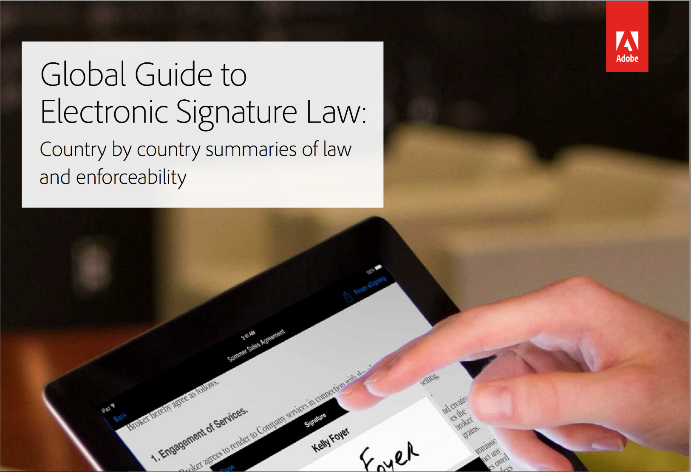
Recursos para la Guía Mundial de firmas electrónicas
Guía mundial para la firma electrónica
Libro Blanco:
Guía global de Firmas Electrónicas Libro blanco

Slide 45
Firmas Electrónicas vs. Firmas Digitales
Notes:
Existe la idea errónea de que las firmas digitales son lo mismo que las electrónicas, y los términos se descartan por ser intercambiables. Eso es incorrecto, y vamos a discutir lo que constituye tanto una firma digital como una electrónica.

Slide 46
No es todo lo mismo?
F
I
R
M
A
T
I
P
O
Digital?
Electrónica?
No

Slide 47




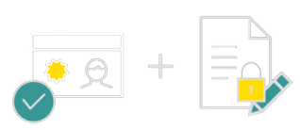
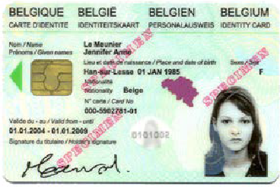
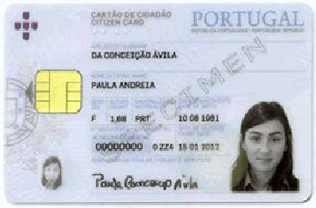
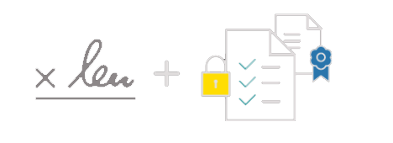

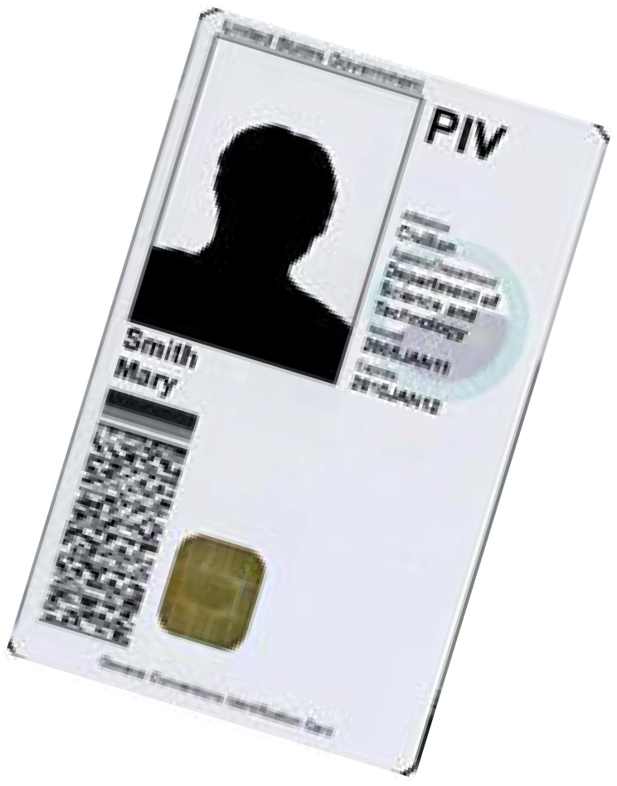
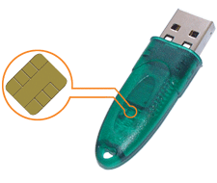

Firmas digitales
Identificación digital basada en certificados emitida por el Proveedor de Servicios Fiduciarios(TSP)
Firmante pre-proyectado
Firma encriptada en el documento
La autenticación del firmante es importante
Firmas vinculadas al documento con encriptación
Firmas electrónicas Típicas
Proceso seguro que usa métodos de autenticación electrónica comunes
(p. ej., email, pin telefónico)
Rastro de Auditoría
Documento certificado final
Variedad de métodos de
autenticación
de la identidad
Proceso seguro
con el rastro de auditoría
Firma Estandar Bolígrafo/ tinta
Notes:
Si bien los términos pueden parecer similares, las firmas electrónicas y digitales describen en realidad dos enfoques diferentes de la firma de documentos, y esas diferencias están vinculadas a las leyes de firma y a los requisitos reglamentarios.
Las firmas electrónicas (firmas electrónicas) se refieren a cualquier proceso electrónico que indique la aceptación de un acuerdo o un registro. Firmas electrónicas:
Pueden utilizar una amplia variedad de métodos para autenticar la identidad del firmante, como el correo electrónico, la identificación de la empresa o la verificación telefónica
Demostrar la prueba de la firma mediante un proceso seguro que a menudo incluye un rastro de auditoría junto con el documento final
Las firmas digitales utilizan un método específico para firmar documentos electrónicamente. Las firmas digitales:
• Utilizan una identificación basada en un certificado para autenticar la identidad del firmante
• Demuestran la prueba de la firma vinculando cada firma al documento con la validación del cifrado se hace a través de autoridades certificadoras de confianza (CAs)
Para más información, vea el Libro Blanco Adobe Sign Digital Signature. http://www.adobe.com/go/digital-signatures

Slide 48
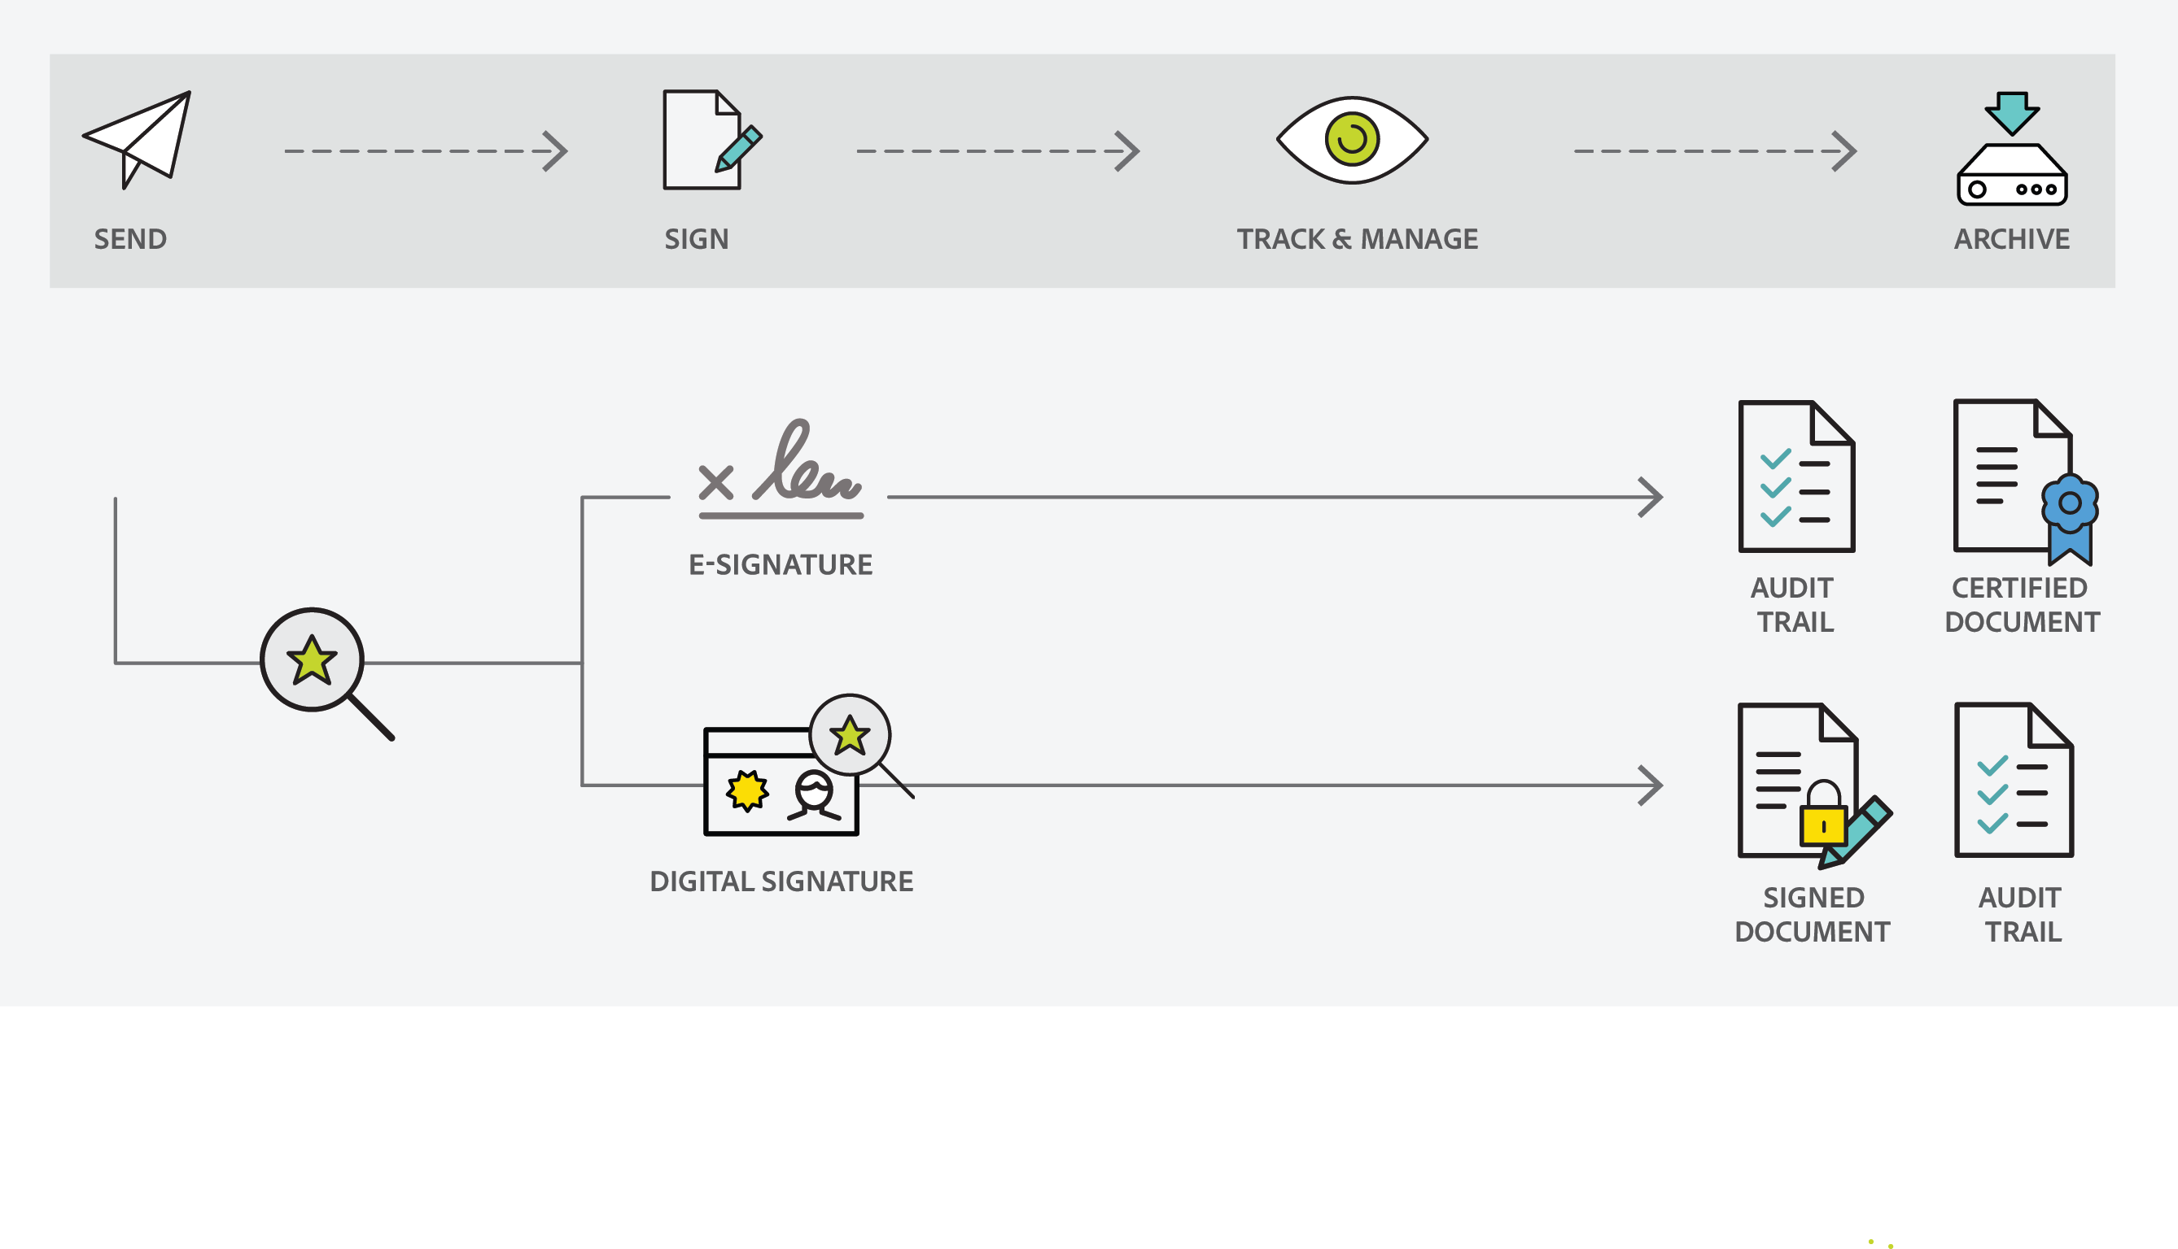
Puntos de Contacto Legales
Intención & Consentimiento
Prueba de firma
Autenticación

Slide 49
Comprensión de las opciones de autenticación
Firmas Electrónicas
Específico de la UE: EUTL Certificado calificado ID y PIN con dispositivo calificado
Calificado
Autenticación de múltiples factores, por ejemplo, correo electrónico + pin de teléfono
Mejorado
Avanzado
Certificado & PIN de un tercero proveedor de confianza
Garantía de identidad y autenticidad
Autenticación de un solo factor, por ejemplo, el correo electrónico
Estándar
Certificado basado en un archivo o autoemitido
Otro
Mínimo o sin
autentificación
Firmas electrónicas típicas
Firmas Digitales

Slide 50
Comprensión de las opciones de autenticación
Firmas Electrónicas
Calificado
Mejorado
Avanzado
Garantía de identidad y autenticidad
Estandar
Otro
Firmas electrónicas típicas
Firmas Digitales

Slide 51

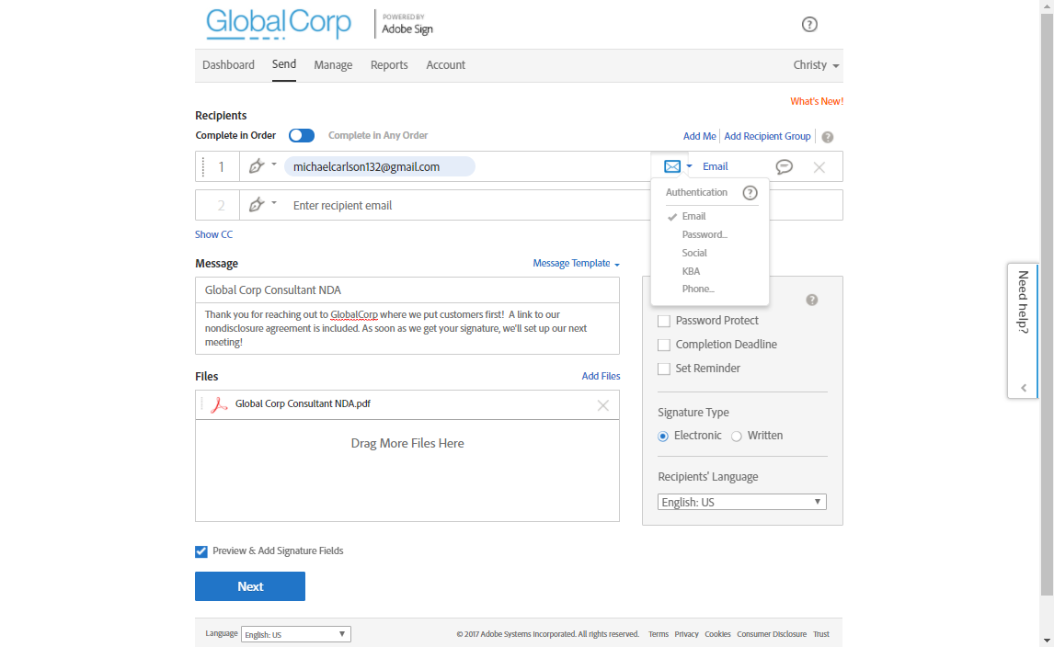
Firma electronica con autenticación de correo electrónico

Slide 52
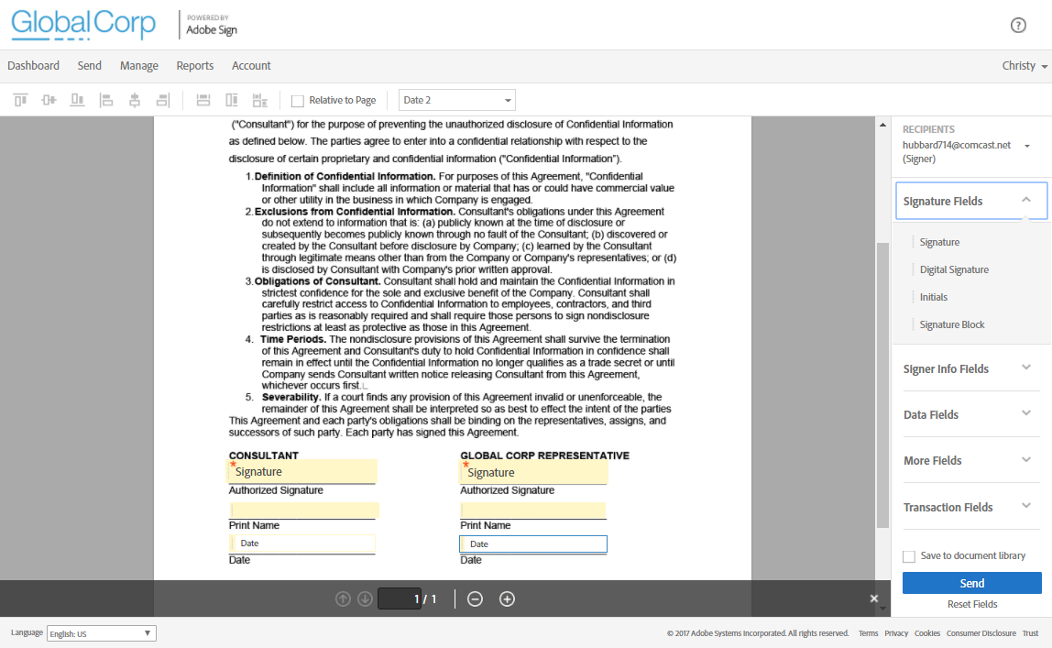
Firma electronica con autenticación de correo electrónico

Slide 53
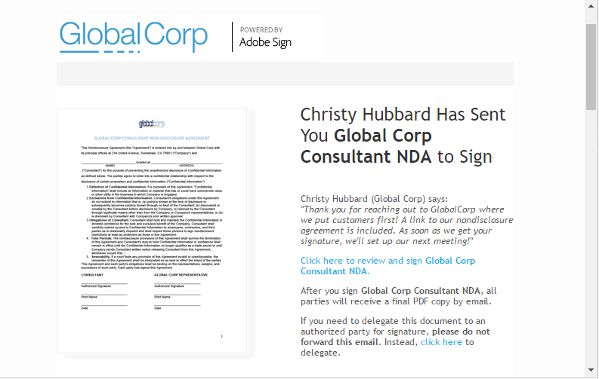
Firma electronica con autenticación de correo electrónico

Slide 54
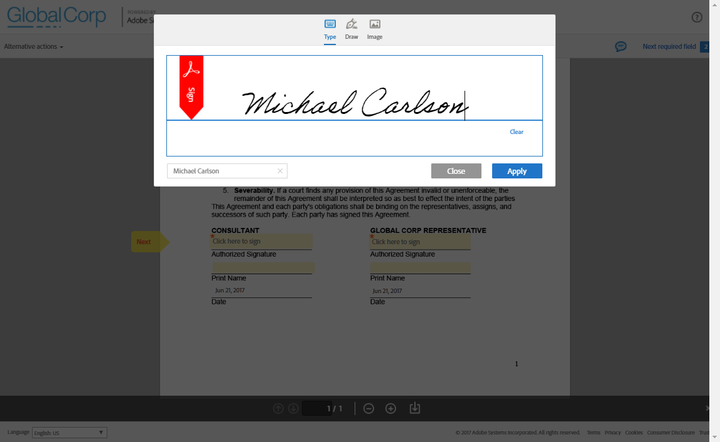
Firma electronica con autenticación de correo electrónico

Slide 55
Comprensión de las opciones de autenticación
Firmas Electrónicas
Calificado
Mejorado
Avanzado
Garantía de identidad y autenticidad
Estandar
Otro
Firmas electrónicas típicas
Firmas Digitales

Slide 56

E-signature with two-factor authentication
Firma electronica con dos factores de autenticación
Notes:
Métodos de autenticación del firmante
Métodos
Correo electrónico
El correo electrónico es el primer factor predeterminado de autenticación de un destinatario
Todos los niveles de servicio emplean inicialmente este método de autenticación por defecto
Contraseña
El remitente proporciona una contraseña alfanumérica al configurar el acuerdo que el firmante debe introducir
Disponible para todos los niveles de servicio
Contraseña alfanumérica única establecida por destinatario
Las contraseñas no están expuestas en los registros del acuerdo, ni son recuperables después de que se envíe el acuerdo
Social
El firmante debe autenticarse ante uno de los servicios de terceros permitidos
Disponible sólo para cuentas de nivel empresarial y de negocios
Autenticación Adobe Sign
Se requiere que el firmante se autentique con Adobe Sign
Disponible sólo para cuentas de nivel empresarial
Debe ser habilitado en la parte trasera por su gerente de éxito
métodos de autenticación del firmante "Premium"
Los métodos de autenticación Premium pueden acarrear gastos adicionales por destinatario. Póngase en contacto con su gerente de ventas o de éxito para obtener más detalles.
Basado en el conocimiento (KBA)
El firmante debe responder a varias preguntas seleccionadas al azar extraídas de bases de datos públicas
Disponible sólo para cuentas de nivel empresarial y de negocios
50 autenticaciones gratuitas por año
Costo adicional por receptor si se desea más de los 50 originales
Aplicable sólo a los receptores de los Estados Unidos
Teléfono (SMS)
Se envía un código de verificación al número de teléfono del destinatario
Disponible sólo para cuentas de nivel empresarial y de negocios
El número de teléfono del destinatario debe ser proporcionado cuando se cree el acuerdo
50 autenticaciones gratuitas por año
Costo adicional por receptor si se desea más de los 50 originales

Slide 57
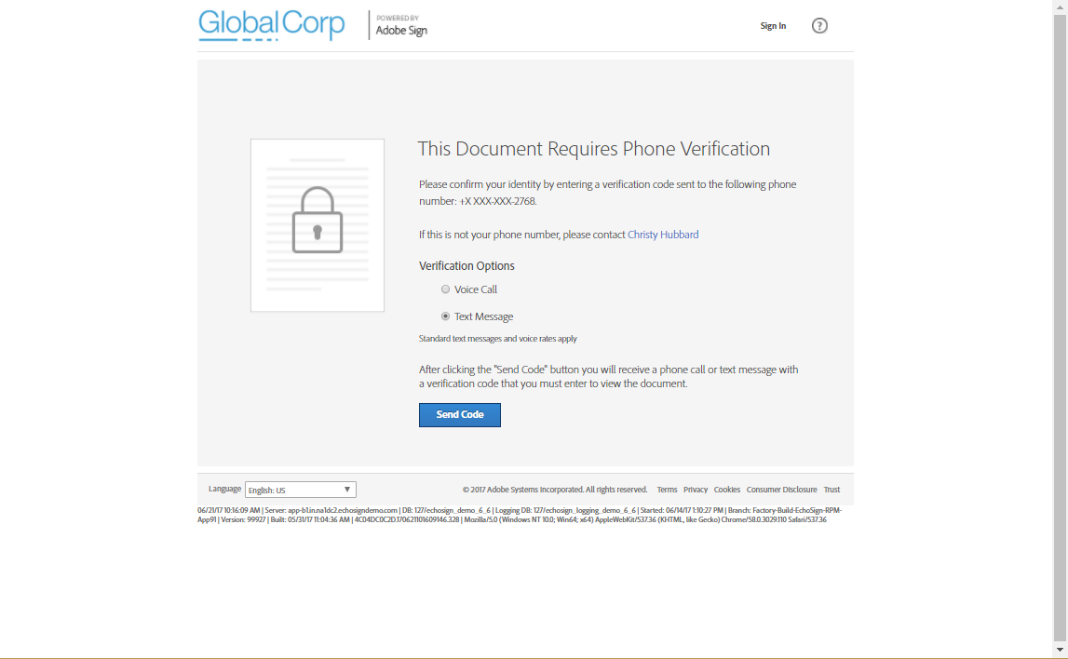
Firma electronica con dos factores de autenticación

Slide 58
Familia de Productos Sign

Slide 59
Comparación de Ofertas de Sign
Individual: vienen con Acrobat (únicamente suscripción) y es ideal para un usuario nombrado
Small Business: ideal para pequeñas empresas con un punto dulce de 2-9 usuarios nombrados
Business: destinado a organizaciones medianas y grandes
Enterprise: perfecto para organizaciones más grandes con necesidad de integraciones profundas

Slide 60
Comparación de Ofertas de Sign
 | Individual (Dentro de la suscripción de Acrobat) | Small Business | Business | Enterprise
RTM Hoy | Ecommerce | Ecommerce | Ventas Adobe | Ventas Adobe
RTM Pronto | Ecommerce | Ecommerce | Canal-VIP | Canal-VIP
Máximo de Asientos | 1 | 2- 9 | vendido via NUL or transactions | vendido via NUL or transactions
Programas de Licenciamiento | n/a | Vendido via Hendrix | VIP, ETLA | VIP, ETLA
Precio | $9.99 | $34.99 | Desde $40 por asiento mensualmente/dependiendo del nivel VIP | Desde $52 por asiento mensualmente/dependiendo del nivel VIP
Uso Justo para NUL | 150/año/NUL | 150/año/NUL (compartido) | 150/año/NUL (compartido) | 150/año/NUL (compartido)
Características | Diligenciar & firmar Scan y firmar en móvil Firma incrustada en Office 365 Gestión (rastreo, almacenar, rastreo de auditoría, recordar) Autoría Plantillas | Individual plus: Administrador Formatos Web Autenticación del firmante de Dos-Factores Formatos avanzados campos, cálculos & lógica condicional Mega Sign (tapado) Recoger y mostrar imágenes de los firmantes Pagos | Small Business plus: Autenticación basada en el conocimiento (complemento disponible) Autenticación por teléfono (complemento disponible) | Business, plus: Integraciones APls Plantillas de flujo de trabajo Diseñador de flujos de trabajo Soporte Premium

Slide 61
Sign-VIP Precios – por Transacción/Consumible
(Comercial, Educación y Gobierno)
USD
Business |  | ESP | Precio Canal VIP
Nivel | Descripciones Nivel | Est Precio Calle | Margen Canal | Precio Canal VIP
1 | <1000 (1Yr) | $3.48 | 25.0% | $2.61
2 | 1,000-2,500 (1Yr) | $2.44 | 25.0% | $1.83
3 | 2,500-5,000 (1Yr) | $2.09 | 25.0% | $1.57
4 | 5,000+ (1Yr) | $1.91 | 25.0% | $1.44
Enterprise |  | ESP | Precio Canal VIP
Nivel | Descripciones Nivel | Est Precio Calle | Margen Canal | Precio Canal VIP
1 | <1000 (1Yr) | $4.56 | 25.0% | $3.42
2 | 1,000-2,500 (1Yr) | $3.19 | 25.0% | $2.39
3 | 2,500-5,000 (1Yr) | $2.74 | 25.0% | $2.05
4 | 5,000+ (1Yr) | $2.51 | 25.0% | $1.88
Transacciones no vendidas en gobierno en LGA en NA
Notes:
Precios de los consumibles en dólares americanos para el comercio, la educación y el gobierno. Precio estimado de la calle y del canal para el comercio y la empresa. Las transacciones no se venden a través de LGA en NA.

Slide 62
Precios Sign-VIP – por Licencia de Usuario Nombrado (Comercial, Gobierno, Educación)
USD
Business |  | ESP | Precio Canal VIP
Nivel | Descripciones Nivel | Est Precio Calle | Margen Canal | Precio Canal VIP
1 | 0-9 (1 Yr) | $480 | 25.0% | $360
2 | 10-49 (1 Yr) | $456 | 25.0% | $342
3 | 50-99 (1 Yr) | $432 | 25.0% | $324
4 | 100+ (1 Yr) | $408 | 25.0% | $306
12 | 10-49 (3 Yr) | $360 | 25.0% | $270
13 | 50-99 (3 Yr) | $336 | 25.0% | $252
14 | 100+ (3 Yr) | $312 | 25.0% | $234
17 | 50-99 (3 Yr Acr Migration) | $336 | 25.0% | $252
18 | 100-249 (3 Yr Acr Migration) | $312 | 25.0% | $234
19 | 250-499 (3 Yr Acr Migration) | $312 | 25.0% | $234
20 | 500-749 (3 Yr Acr Migration) | $312 | 25.0% | $234
21 | 750-999 (3 Yr Acr Migration) | $312 | 25.0% | $234
22 | 1000+ (3 Yr Acr Migration) | $312 | 25.0% | $234
23 | 100+ UP (3 Yr Acr CLP Migration) | $312 | 25.0% | $234
Enterprise |  | ESP | Precio Canal VIP
Nivel | Descripciones Nivel | Est Precio Calle | Margen Canal | Precio Canal VIP
1 | 0-9 (1 Yr) | $624 | 25.0% | $468
2 | 10-49 (1 Yr) | $593 | 25.0% | $445
3 | 50-99 (1 Yr) | $562 | 25.0% | $421
4 | 100+ (1 Yr) | $530 | 25.0% | $398
12 | 10-49 (3 Yr) | $468 | 25.0% | $351
13 | 50-99 (3 Yr) | $437 | 25.0% | $328
14 | 100+ (3 Yr) | $406 | 25.0% | $304
17 | 50-99 (3 Yr Acr Migration) | $437 | 25.0% | $328
18 | 100-249 (3 Yr Acr Migration) | $406 | 25.0% | $304
19 | 250-499 (3 Yr Acr Migration) | $406 | 25.0% | $304
20 | 500-749 (3 Yr Acr Migration) | $406 | 25.0% | $304
21 | 750-999 (3 Yr Acr Migration) | $406 | 25.0% | $304
22 | 1000+ (3 Yr Acr Migration) | $406 | 25.0% | $304
23 | 100+ UP (3 Yr Acr CLP Migration) | $406 | 25.0% | $304
Notes:
Sign en precio VIP para Comercial, Gobierno y Educación en USD por NUL. El Precio Estimado de la Calle y el precio de canal para todos los niveles. Nivel 17-23 son específicos para Acrobat Migration y requiere un compromiso de 3 años.

Slide 63
Despliegue
100% servicio de nube
Debe asegurar que si ellos tienen huella de Acrobat DC (suscripción), apaguen los servicios de Adobe Sign. Cubriremos más en las circunstancias especiales sobre el flujo de trabajo recomendado y los enlaces.
Las capacidades adicionales Admin para personalizar Adobe Sign están localizadas con un enlace fuera de la consola Adobe Admin

Slide 64
Demo de la Admin Console
La cubierta Click a través de estará disponible en C&B Connection

Slide 65
Sign para Business o Enterprise
Transacciones
  Cada NUL viene con 150 transacciones por año
  Transacciones pueden ser compartidas entre todos los usuarios
  NUL adicional puede ser añadido pero se prorrateará para que todos los NUL se renueva en el aniversario de la compra inicial
  El conteo de transacciones se reduce cuando el usuario literalmente presiona el botón " Send " dentro de la consola de Sign para iniciar la firma.
  El receptor no necesita Adobe Sign o ningún otro producto Adobe para firmar un documento
  El destinatario necesita una conexión a Internet y un navegador de Internet
  El firmante recibirá un correo electrónico con un enlace al documento en la nube

Slide 66
Qué hay para el socio?

Slide 67
Márgenes, incentivos APC
Componentes | Costo (lo mismo en todas las ofertas de Sign)
Márgen del Canal | 25%
Volumen descuento | 4% titular, 2% no titular (NA)
Reg. Negocio | 30% en 10 NUL o 1500 Transacciones
MDF | Discrecional; enfocada en la parte superior del pais Nivel 1 y socios de distribución únicamente
Notes:
La reducción del volumen es del 4% para la EMEA, sin titular o no titular.
Los aceleradores del APC son un +4% en el tramo del Libro de Negocios de Acrobat (BOB). Lo que significa que les damos un aumento en su nuevo Acrobat, incluyendo el signo, y un pago de +4% en su Acrobat BOB.

